Slide 1


Slide 2
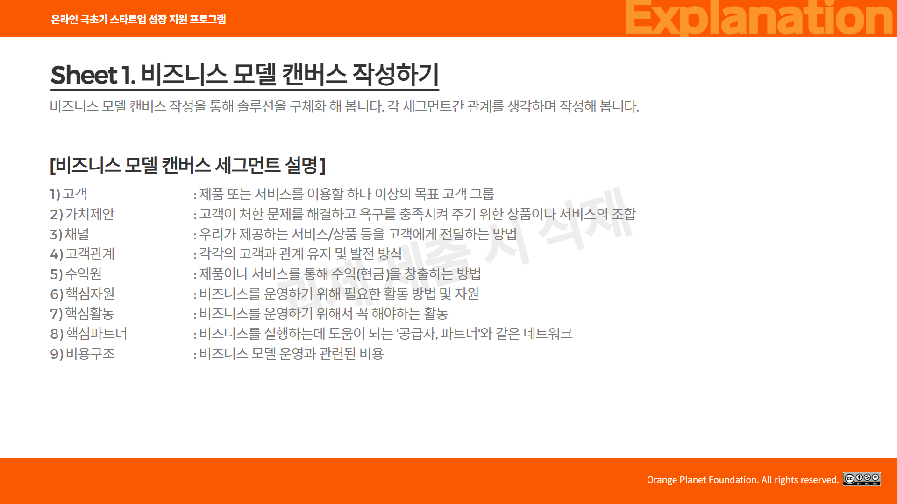

Slide 3
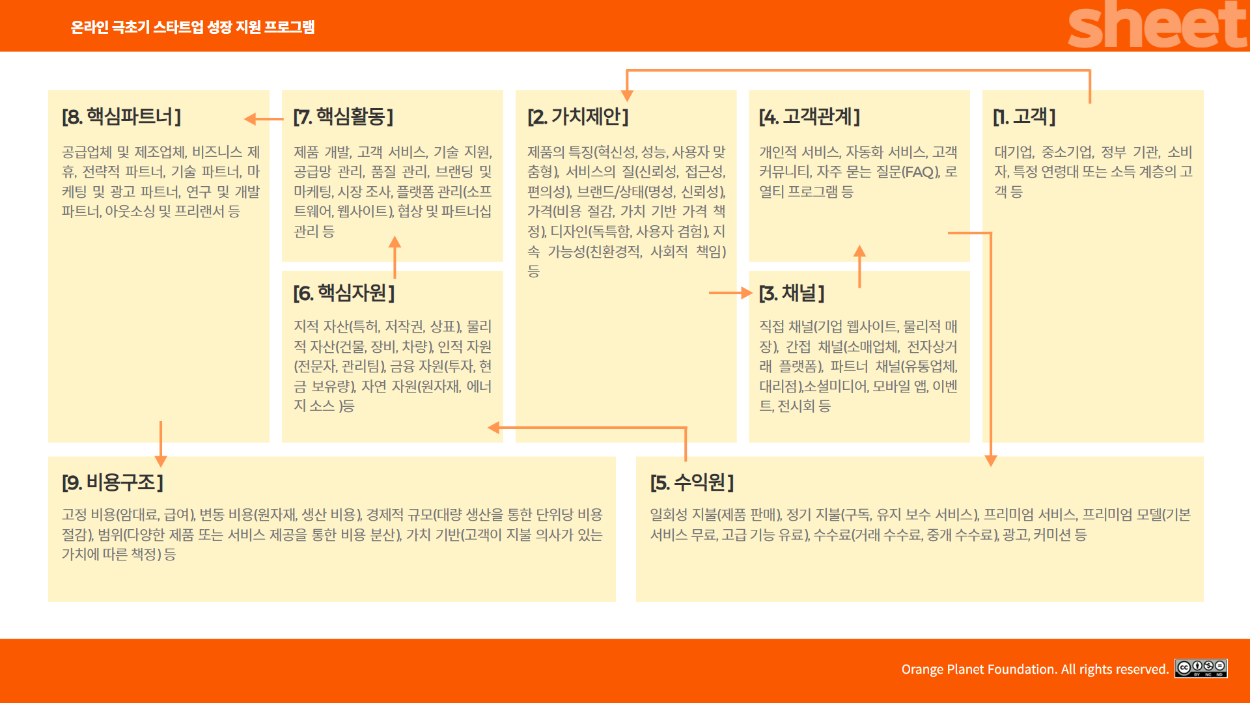

Slide 4
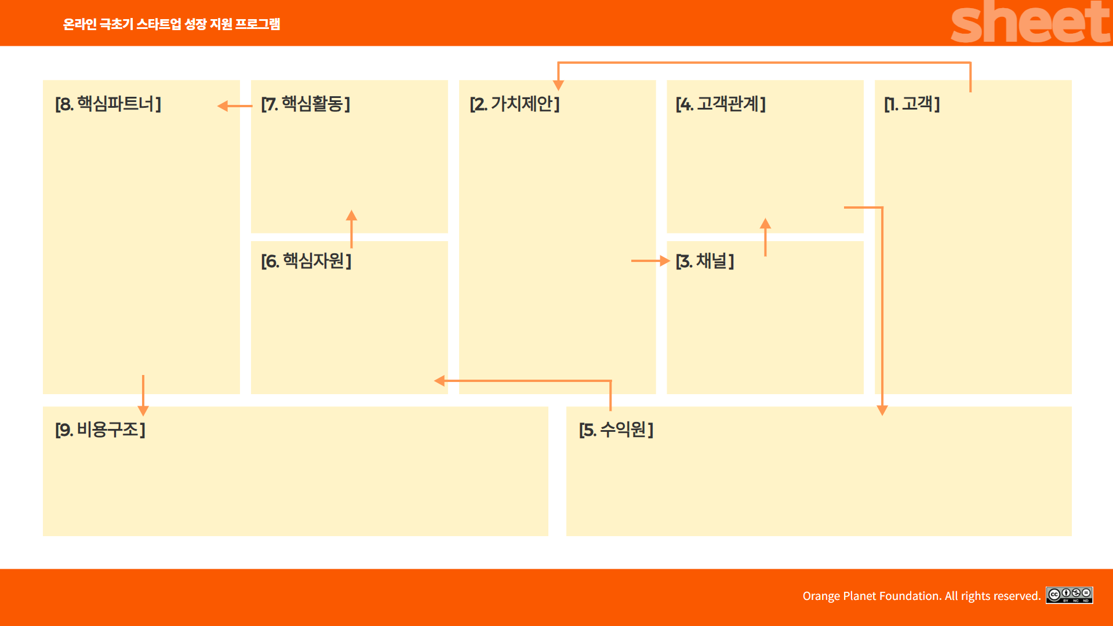
AI 에이전트 개발: 출장 자동화 인공지능 개발 및 고도화3
플랫폼 유지보수: 시스템 안정성 및 보안 유지
완전 자동화된 출장 계획: 간단한 텍스트 명령으로 전체 출장 일정 자동 생성
예산 최적화: 지정된 예산 내에서 최적의 항공, 숙박, 교통 옵션 제안
업무 효율성 향상: 출장 예약·전자 결재 자동화로 불필요한 경비지출관리 과정 50% 이상 절감
영수증 자동 관리: OCR 기술을 활용한 영수증 자동 분석 및 등록
기업 시스템 통합: 워크스페이스 자동 연동으로 출장 기록 및 경비 관리 일원화
기업별 맞춤형 설정: 기업 정책과 예산에 맞는 커스터마이징
개인화된 AI 비서 서비스: 사용자별 선호도 학습 및 맞춤형 추천
중소기업 : 출장 관리 전담 인력이 부족하고 슬랙, 노션, 구글 워크스페이스를 사용하는 중소기업
개발팀
OCR 및 데이터 처리 기술: 영수증 인식 및 처리 시스템
한국어 맞춤 LLM
클라우드 인프라: 확장 가능한 서버 및 데이터 저장소
클라우드 기반 웹 플랫폼
클라우드 서버 및 인프라 비용: 서비스 운영을 위한 클라우드 비용
마케팅 및 영업 비용: 기업 고객 확보를 위한 마케팅 활동
SaaS 구독 모델: 월간/연간 구독 형태의 소프트웨어 서비스 제공

Slide 5


